Slide 1
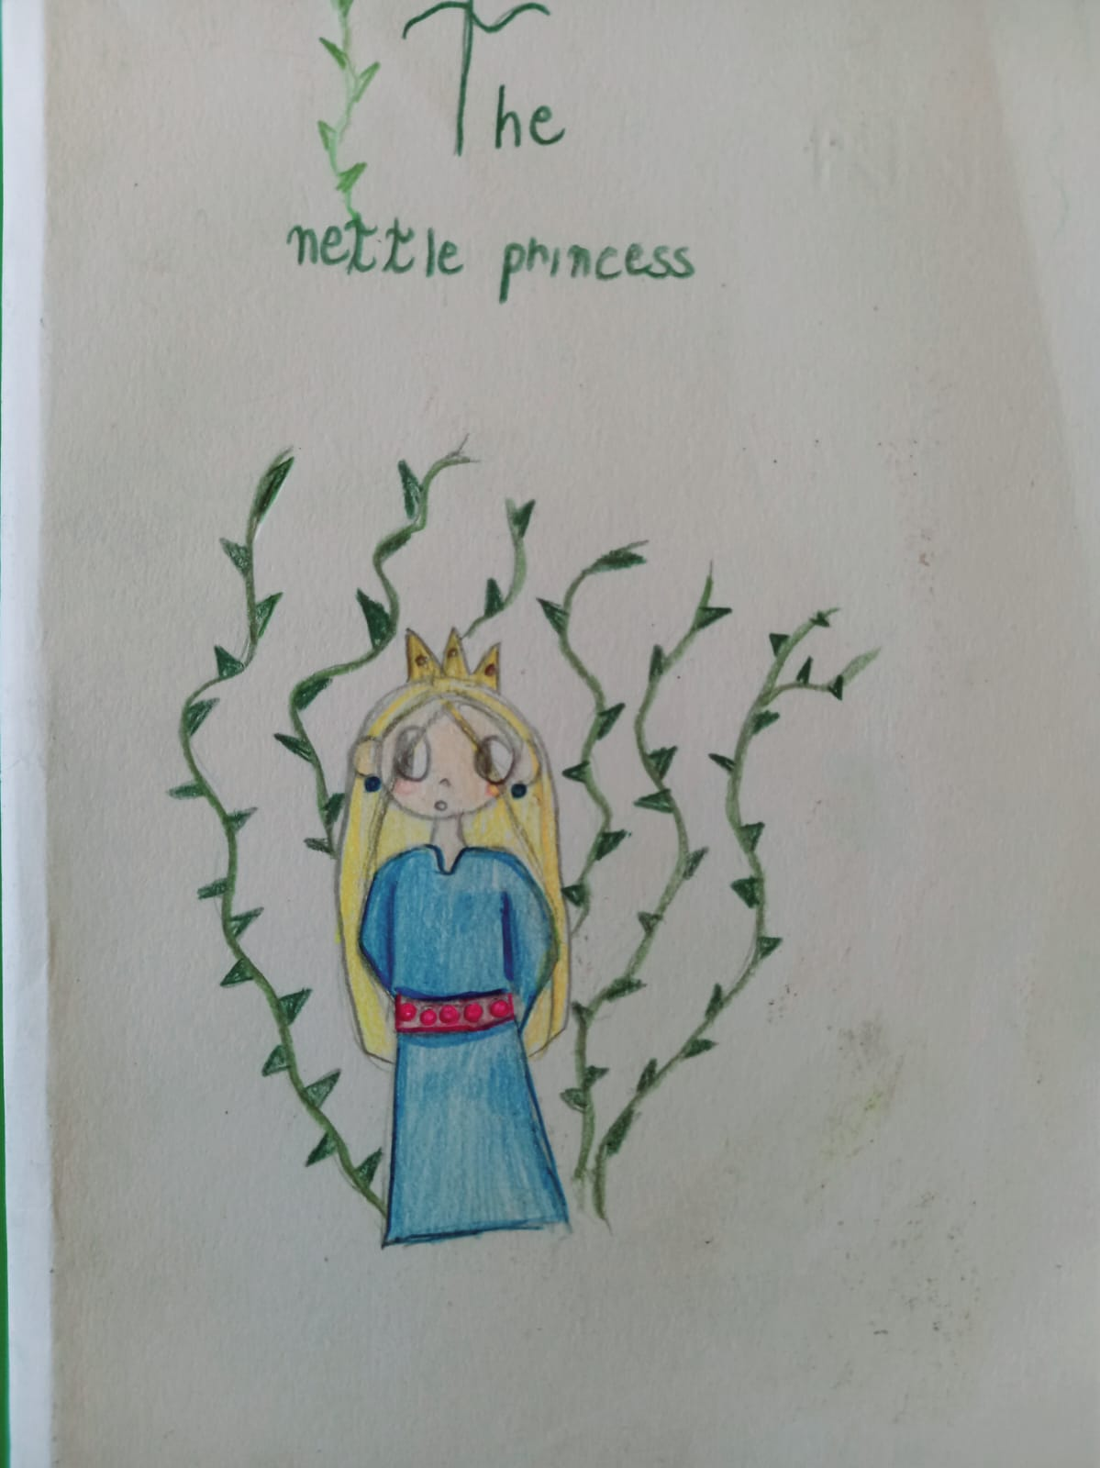
EDIZIONE
IV D
COPERTINA
REALIZZATA DA
SOPHIE

Slide 2
PAGINA REALIZZATA DA ALESSANDRO
PAGINA 1

Slide 3
REALIZZATA DA
ALESSIA
PAGINA 2

Slide 4
REALIZZATA DA
KAROLINA
PAGINA 3

Slide 5
REALIZZATA DA
VANESSA
PAGINA 4

Slide 6
REALIZZATA DA MICHELANGELO
PAGINA 5

Slide 7
CAPITOLO 2
REALIZZATA
DA
SOPHIE
PAGINA 6

Slide 8
REALIZZATA
DA
FRANCESCO
PAGINA 7

Slide 9
REALIZZATA
DA
ISMAELE
PAGINA 8

Slide 10
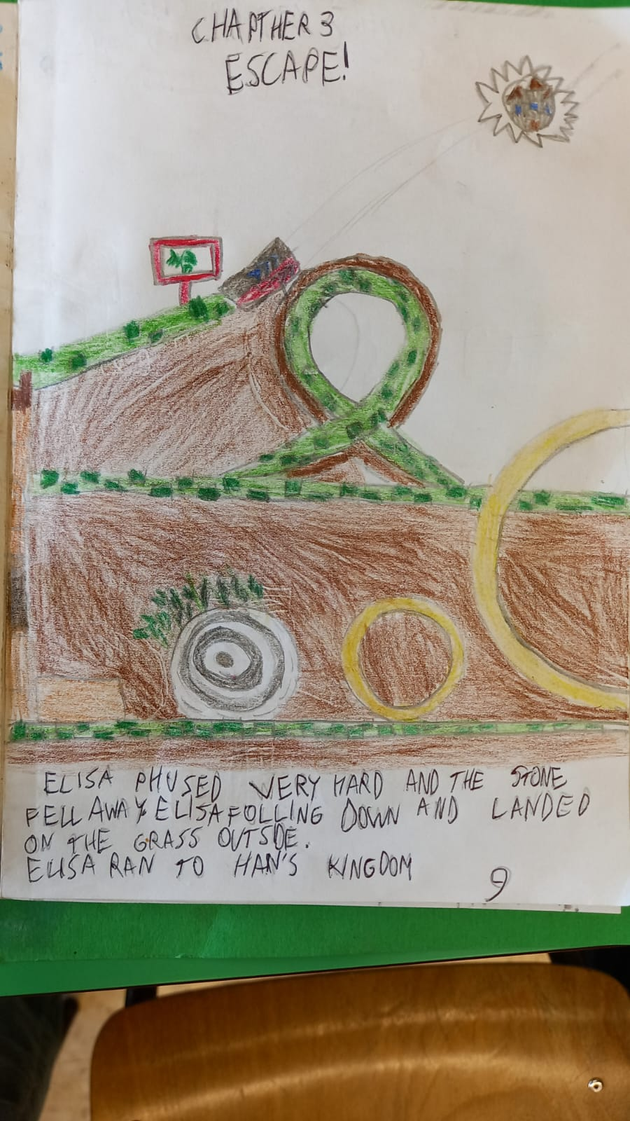
CAPITOLO 3
REALIZZATA
DA
NICOLO’
PAGINA 9

Slide 11
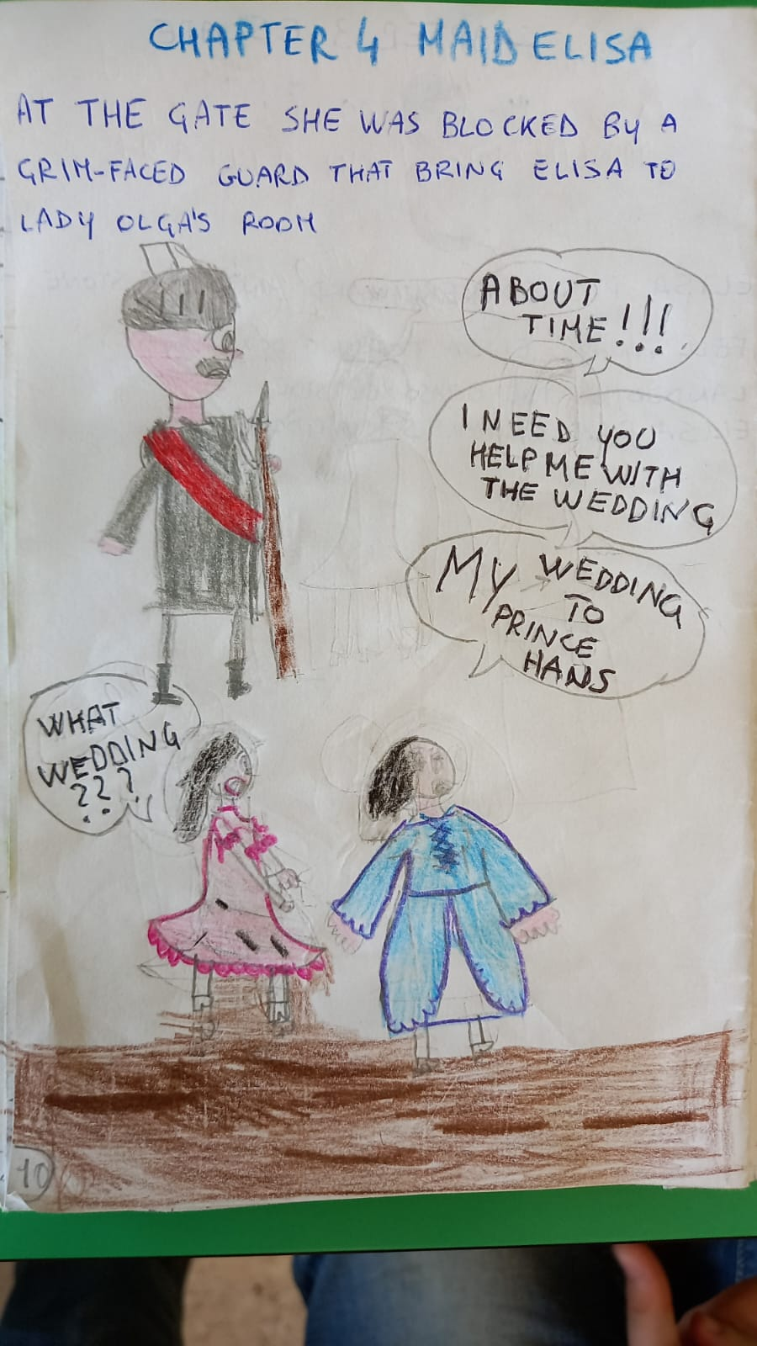
CAPITOLO 4
REALIZZATA
DA
MATTIA
PAGINA 10

Slide 12
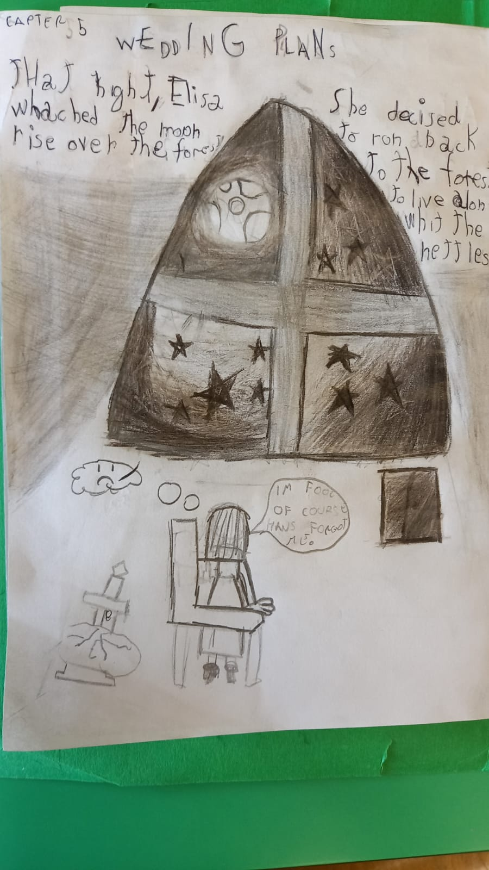
CAPITOLO 5
REALIZZATA
DA
VALERIO
PAGINA 11

Slide 13
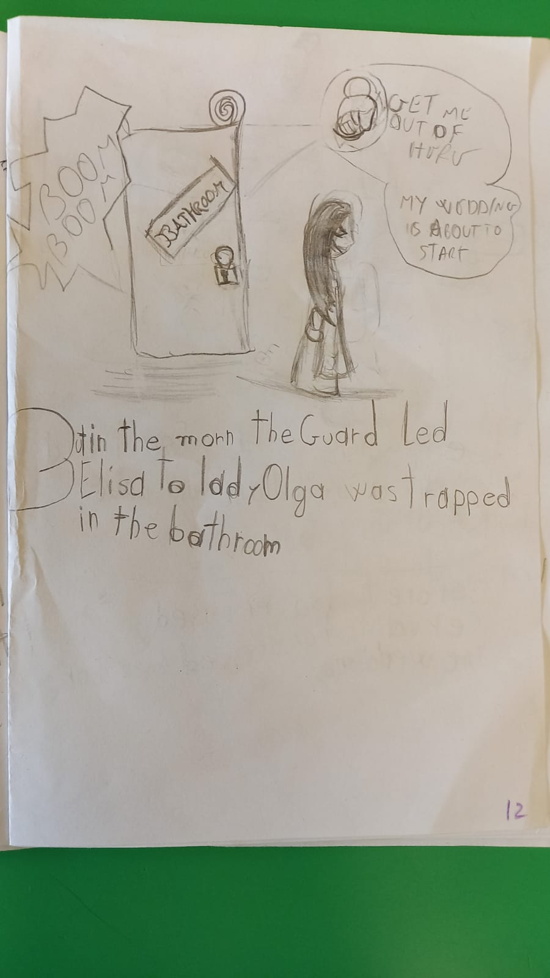
PAGINA 12
REALIZZATA
DA
ALESSANDRO
PAGINA 12

Slide 14
REALIZZATA
DA
FILIPPO
PAGINA 13

Slide 15
CAPITOLO
6
REALIZZATA
DA
SOFIA
PAGINA 14

Slide 16
REALIZZATA
DA
ALESSIA

Slide 17
REALIZZATA DA NICOLO’
PAGINA 16

Slide 18
CAPITOLO 7
REALIZZATA DA BENEDETTA

Slide 19
REALIZZATA
DA
CLAUDIA
PAGINA 18

Slide 20
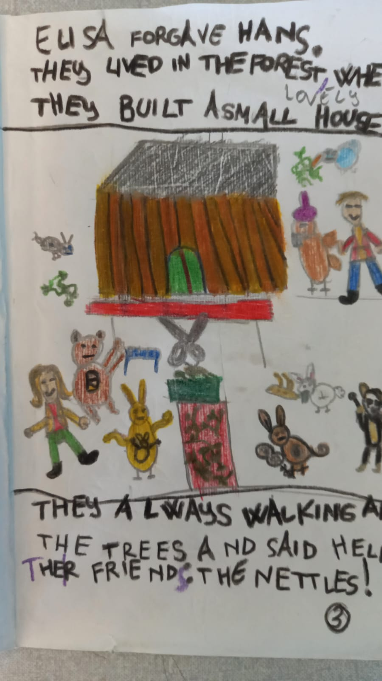
REALIZZATA
DA
ALESSIO
PAGINA 19

